Slide 1


마이 리얼 봉사 스토리
‘봉사자들의 리얼 후기 공유 커뮤니티＇
[나머지 팀] 12131473 김도완 / g82llxty@gmail.com
12151406 송찬호 / insertend23@gmail.com
12171732 박완섭 / zlx454545@gmail.com
Notes:
zlx454545@gmail.com
insertend23@gmail.com

Slide 2
목차
문제(Problem)
해결 방안(Solution)
경쟁자 분석(Competitor Analysis)
필요 기술(Technology)
개발 결과(Develop Results)
사업화 전략(Business Strategy)

Slide 3
문제 (Problem)

Slide 4

문제(Problem)
[빈약한 자원 봉사 동기]
대다수의 자원 봉사 참여동기가 학업 또는 취업 등을 위한 의무사항 때문
Notes:
자원봉사 동기의 문제점 - 청소년 학생들의 봉사활동 참여동기 순위 [한국청소년 개발원 연구보고 2021] 1순위 = ‘내신 성적 때문에’ [4.1점] 2순위 = ‘보람 있는 일을 했다고 뿌듯한 마음을 갖고 싶어서’ [3.49점] 3순위 = ‘이웃이나 지역사회, 국가 등에 조금이나마 도움을 주고 싶어서 - 대학생들의 자원봉사 참가 이유 대다수가 학업이나 취업 또는 ‘의무사항’이기 때문으로 나타남3. 봉사활동을 한다.

Slide 5
문제(Problem)
[부족한 정보 공유]
찾기 어려운 ‘리얼 봉사 후기’
구체적이지 않은 봉사 커리큘럼
정보 부족으로부터 오는 두려움
Notes:
자원봉사 동기의 문제점 - 청소년 학생들의 봉사활동 참여동기 순위 [한국청소년 개발원 연구보고 2021] 1순위 = ‘내신 성적 때문에’ [4.1점] 2순위 = ‘보람 있는 일을 했다고 뿌듯한 마음을 갖고 싶어서’ [3.49점] 3순위 = ‘이웃이나 지역사회, 국가 등에 조금이나마 도움을 주고 싶어서 - 대학생들의 자원봉사 참가 이유 대다수가 학업이나 취업 또는 ‘의무사항’이기 때문으로 나타남3. 봉사활동을 한다.

Slide 6
문제(Problem)
[원하는 반응의 후기]
장문의 봉사 후기는 읽기에는 부담되지만 봉사자가 어떤 감정을 느꼈는지는 궁금함
Notes:
자원봉사 동기의 문제점 - 청소년 학생들의 봉사활동 참여동기 순위 [한국청소년 개발원 연구보고 2021] 1순위 = ‘내신 성적 때문에’ [4.1점] 2순위 = ‘보람 있는 일을 했다고 뿌듯한 마음을 갖고 싶어서’ [3.49점] 3순위 = ‘이웃이나 지역사회, 국가 등에 조금이나마 도움을 주고 싶어서 - 대학생들의 자원봉사 참가 이유 대다수가 학업이나 취업 또는 ‘의무사항’이기 때문으로 나타남3. 봉사활동을 한다.

Slide 7
해결 방안 (Solution)

Slide 8

해결 방안(Solution)
봉사자들의 Real한 후기를 공유하고 소통할 수 있는 커뮤니티 제작
후기 글들을 정해진 반응에 따라 분류
Notes:
자원봉사 동기의 문제점 - 청소년 학생들의 봉사활동 참여동기 순위 [한국청소년 개발원 연구보고 2021] 1순위 = ‘내신 성적 때문에’ [4.1점] 2순위 = ‘보람 있는 일을 했다고 뿌듯한 마음을 갖고 싶어서’ [3.49점] 3순위 = ‘이웃이나 지역사회, 국가 등에 조금이나마 도움을 주고 싶어서 - 대학생들의 자원봉사 참가 이유 대다수가 학업이나 취업 또는 ‘의무사항’이기 때문으로 나타남3. 봉사활동을 한다.

Slide 9
해결 방안(Solution)
자원 봉사자들의 리얼한 후기를 보며 강력한 봉사 동기 부여
지원하려는 자원봉사에 대한 생생한 정보를 쉽게 수집
Notes:
자원봉사 동기의 문제점 - 청소년 학생들의 봉사활동 참여동기 순위 [한국청소년 개발원 연구보고 2021] 1순위 = ‘내신 성적 때문에’ [4.1점] 2순위 = ‘보람 있는 일을 했다고 뿌듯한 마음을 갖고 싶어서’ [3.49점] 3순위 = ‘이웃이나 지역사회, 국가 등에 조금이나마 도움을 주고 싶어서 - 대학생들의 자원봉사 참가 이유 대다수가 학업이나 취업 또는 ‘의무사항’이기 때문으로 나타남3. 봉사활동을 한다.

Slide 10
경쟁자 분석
(Competitor Analysis)

Slide 11
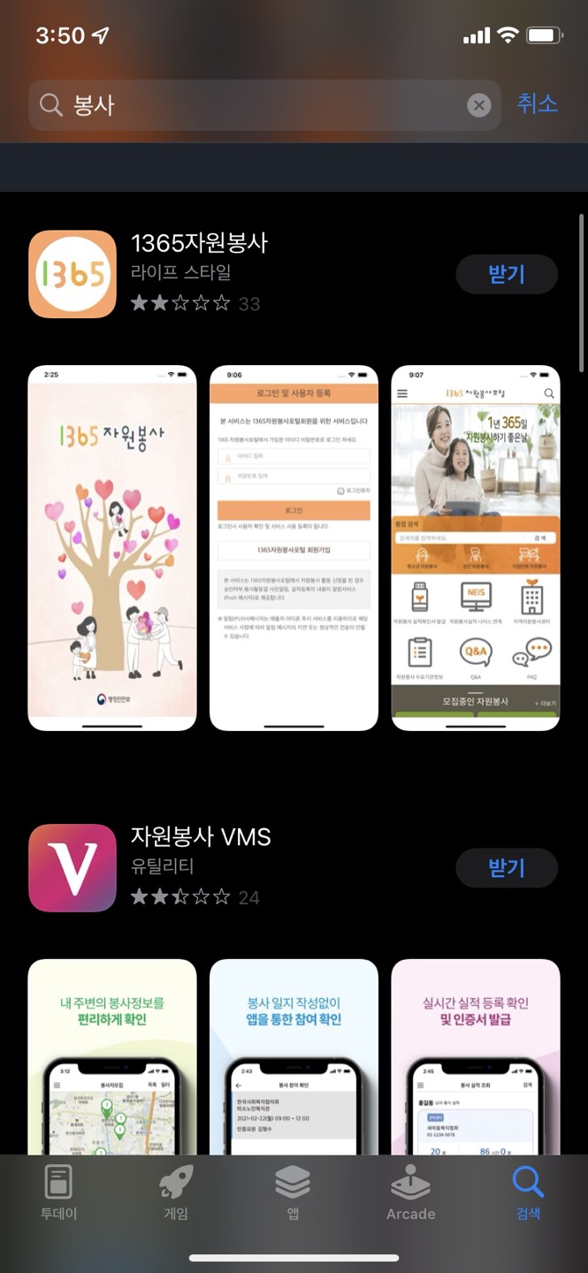

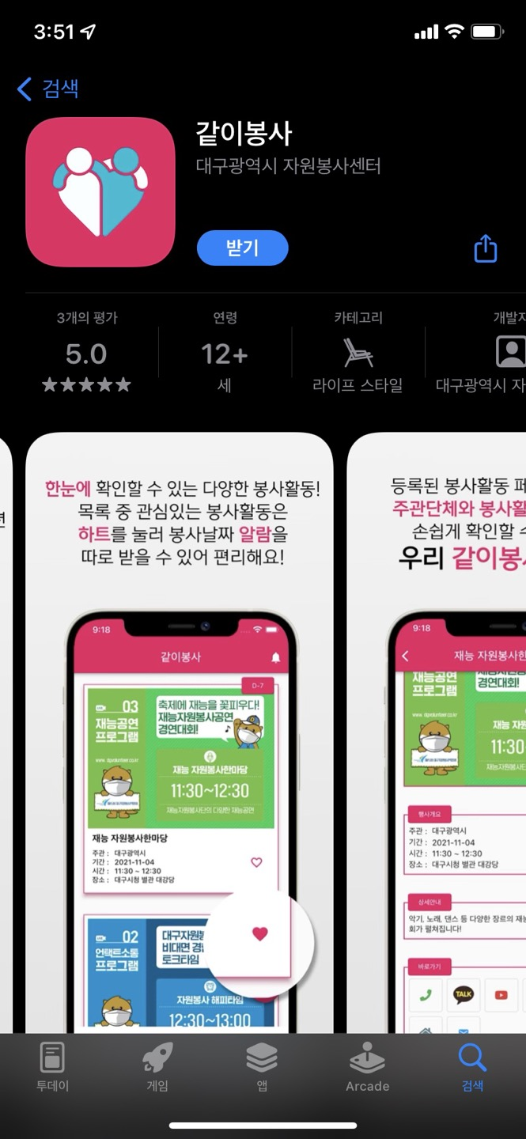
경쟁자 분석(Competitor Analysis)
마이 리얼 봉사스토리
[1365 / VMS]
제공 서비스 - 내 주변 봉사정보 확인 - 인증서 발급(봉사 일지 X) - 개인별 봉사활동 현황 맞춤 관리 - 봉사 미션 서비스
봉사자 관리 기능 X
봉사자 리얼 후기 X
봉사 후기 분류 X
[마이 리얼 봉사스토리]
제공서비스 - 봉사자 중심 후기 및 활동 정보 제공 - 한 눈에 볼 수 있는 봉사자 반응 - 퀴즈 기능을 활용한 봉사자 관리
[같이봉사]
제공 서비스 - 봉사활동 홍보 & 일정 관리 앱 - 관심있는 봉사활동 지정 - 봉사활동의 정보 확인 가능
봉사자 관리 기능 X
봉사자 리얼 후기 X
봉사 후기 분류 X
Notes:
자원봉사 동기의 문제점 - 청소년 학생들의 봉사활동 참여동기 순위 [한국청소년 개발원 연구보고 2021] 1순위 = ‘내신 성적 때문에’ [4.1점] 2순위 = ‘보람 있는 일을 했다고 뿌듯한 마음을 갖고 싶어서’ [3.49점] 3순위 = ‘이웃이나 지역사회, 국가 등에 조금이나마 도움을 주고 싶어서 - 대학생들의 자원봉사 참가 이유 대다수가 학업이나 취업 또는 ‘의무사항’이기 때문으로 나타남3. 봉사활동을 한다.

Slide 12
필요 기술 (Technology)

Slide 13




필요기술(Technology)
[메인 서버]
[앱]
[데이터 DB]
[모델 연동 서버]
Notes:
(단체 관련 피드글 작성 가능하도록 권한 부여, 퀴즈 통과 못할시 게시글 작성 불가, 부적절 게시물 삭제 요청)

Slide 14
개발 결과 (Develop Results)

Slide 15
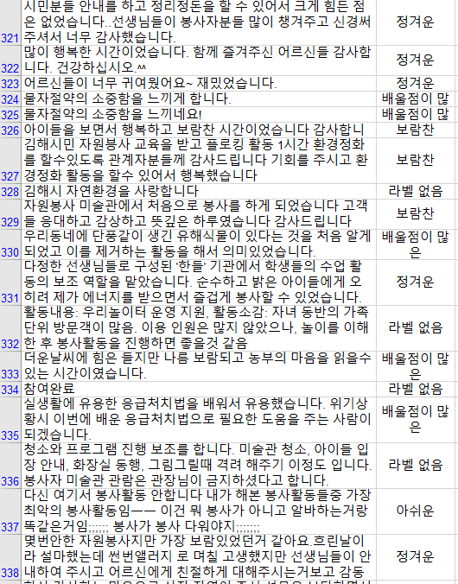
개발 결과(Develop Results) – 감성분류
데이터셋
-1366의 봉사 후기 크롤링
- 라벨링
Notes:
(단체 관련 피드글 작성 가능하도록 권한 부여, 퀴즈 통과 못할시 게시글 작성 불가, 부적절 게시물 삭제 요청)

Slide 16
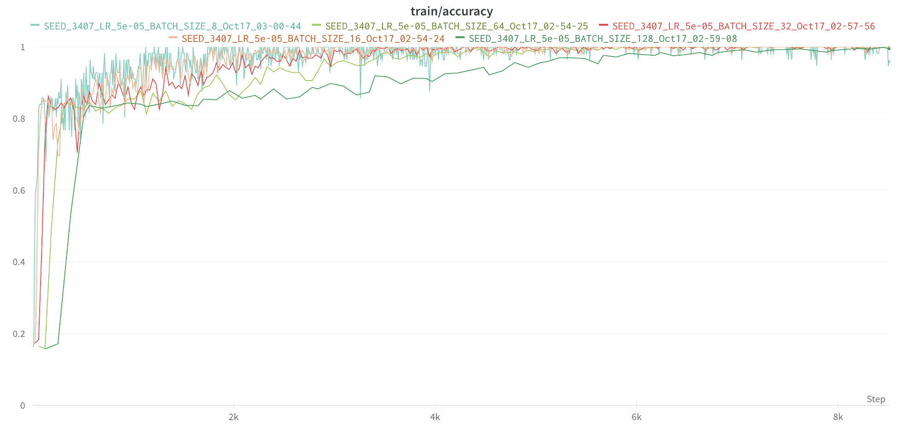
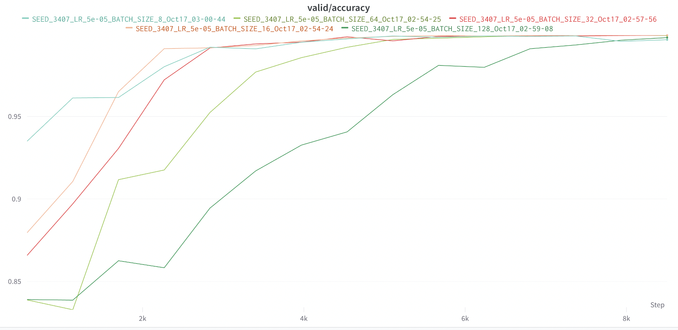
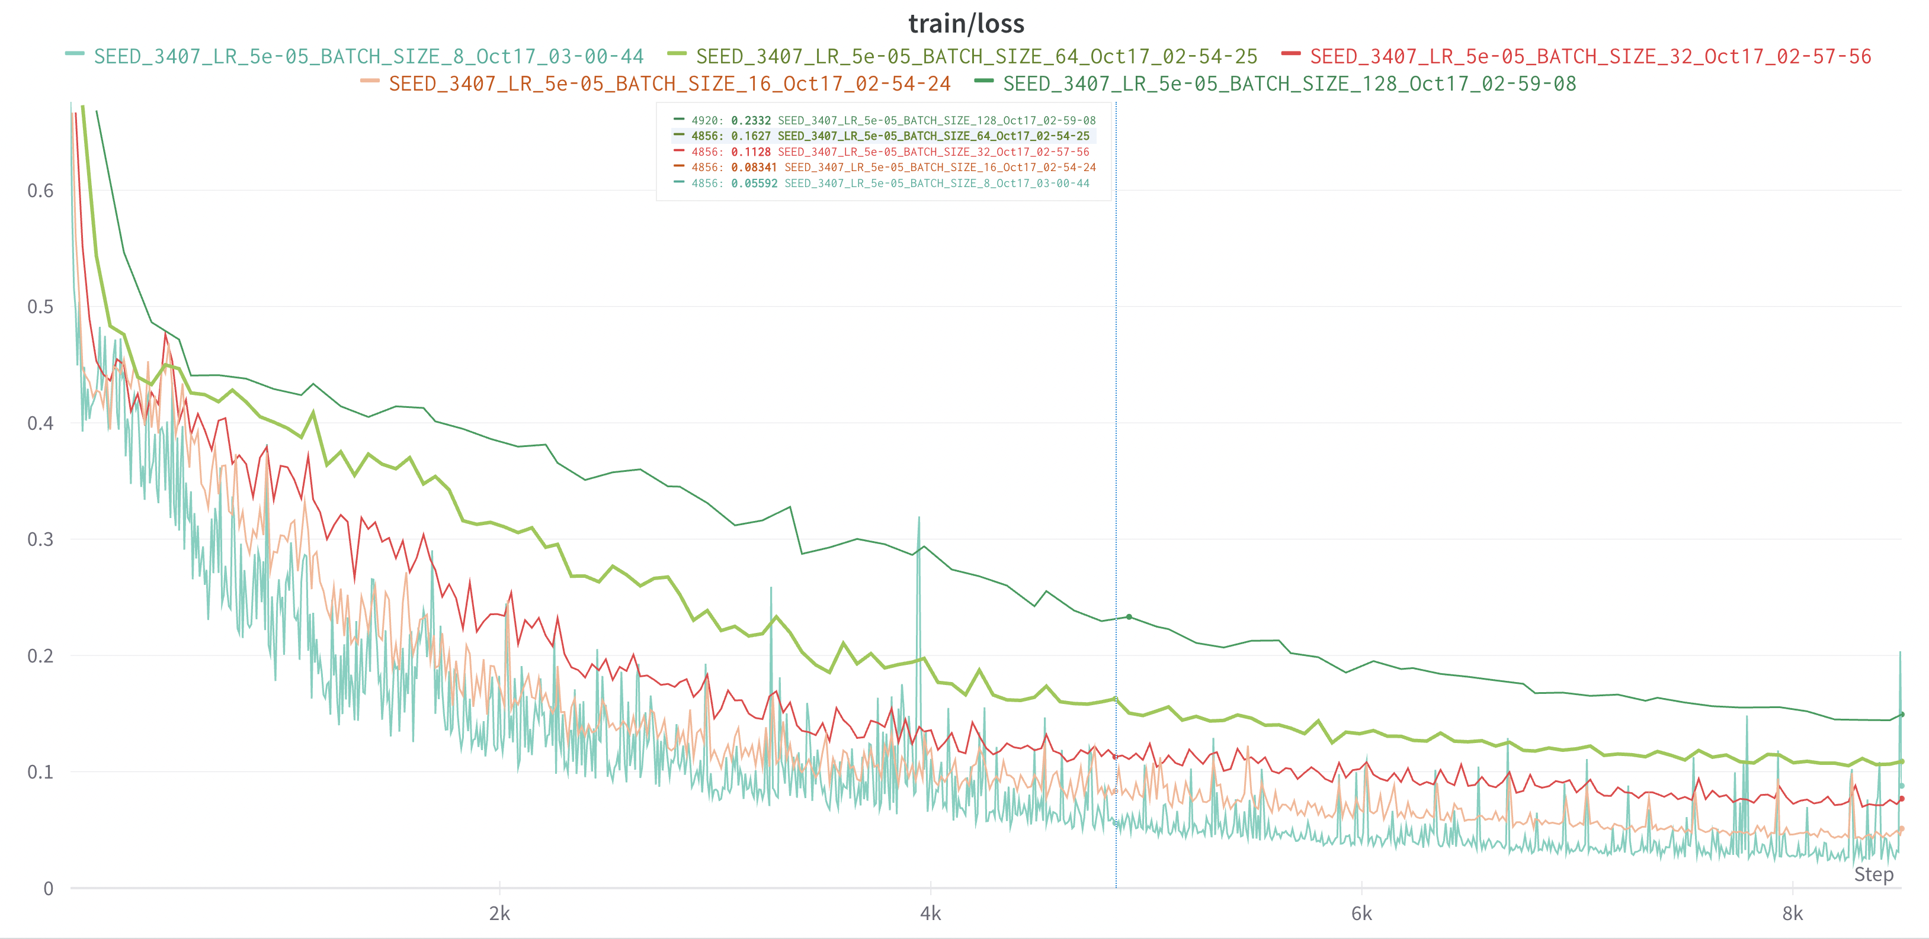
개발 결과(Develop Results) – 감성분류
Batch size: 8
Lr: 5e-5
Epochs 15
https://velog.io/@seolini43/KOBERT%EB%A1%9C-%EB%8B%A4%EC%A4%91-%EB%B6%84%EB%A5%98-%EB%AA%A8%EB%8D%B8-%EB%A7%8C%EB%93%A4%EA%B8%B0-%ED%8C%8C%EC%9D%B4%EC%8D%ACColab
https://velog.io/@jaylnne/Pytorch-Lightning-%EC%9C%BC%EB%A1%9C-koBERT-Fine-Tuning-%ED%95%B4%EB%B3%B4%EA%B8%B0-NSMC
모델의 성능?
- 정확도 0.95
- 손실율 0.10

Slide 17
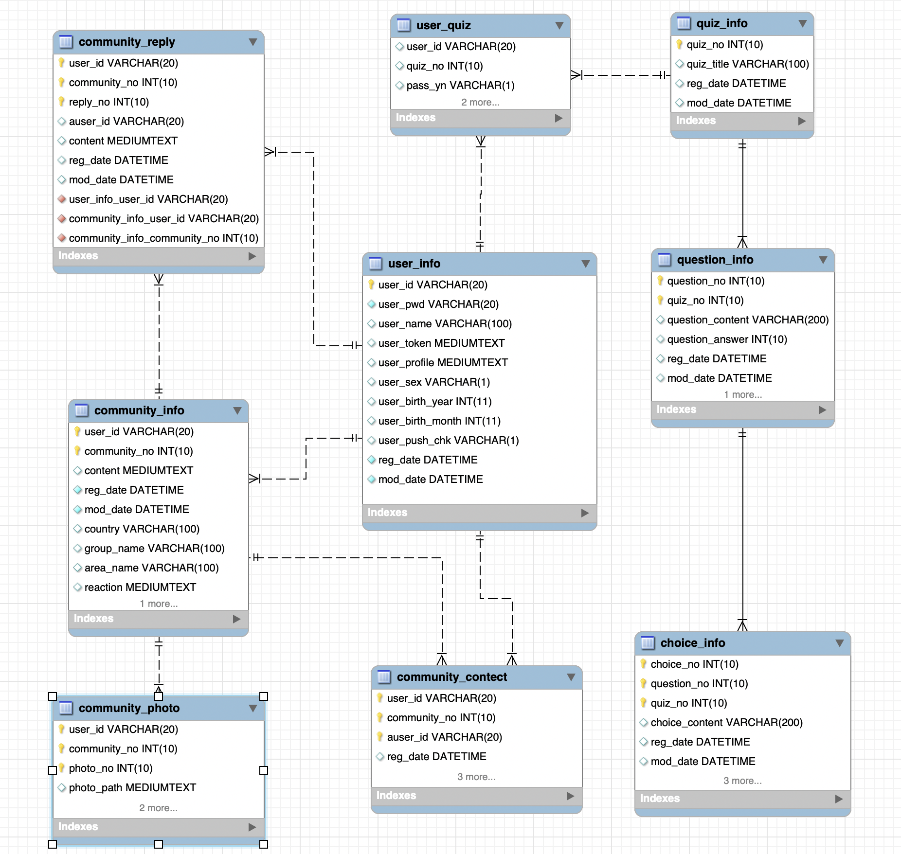
개발 결과(Develop Results) – 백엔드
서버와 연동할 DB의 설계 및 구조 구현 완료
Notes:
(단체 관련 피드글 작성 가능하도록 권한 부여, 퀴즈 통과 못할시 게시글 작성 불가, 부적절 게시물 삭제 요청)

Slide 18
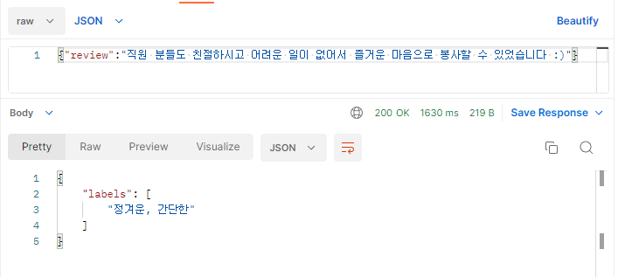
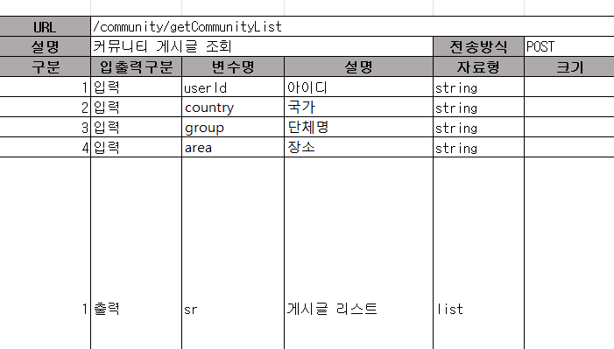
개발 결과(Develop Results) – 백엔드
REST API
DB, 감성분류 모델과 앱에 데이터를 주고 받을 수 있는 서버 구축
Notes:
(단체 관련 피드글 작성 가능하도록 권한 부여, 퀴즈 통과 못할시 게시글 작성 불가, 부적절 게시물 삭제 요청)

Slide 19
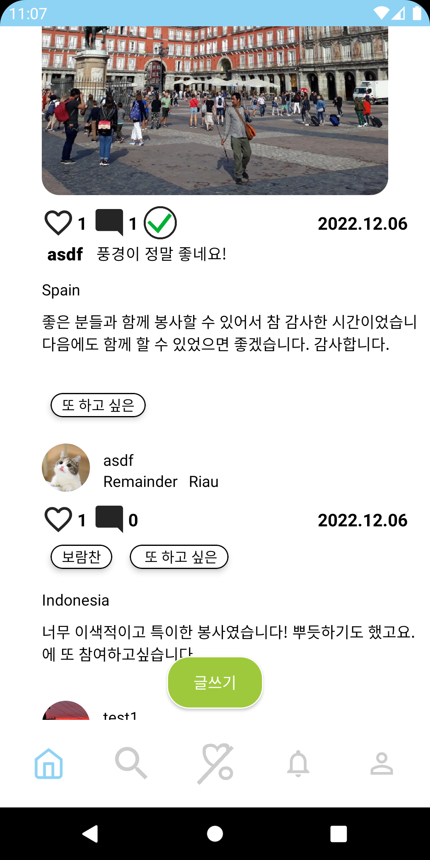
개발 결과(Develop Results) – 프론트엔드(앱)
봉사후기(피드)
해당 게시글의 라벨 표시
Notes:
(단체 관련 피드글 작성 가능하도록 권한 부여, 퀴즈 통과 못할시 게시글 작성 불가, 부적절 게시물 삭제 요청)

Slide 20
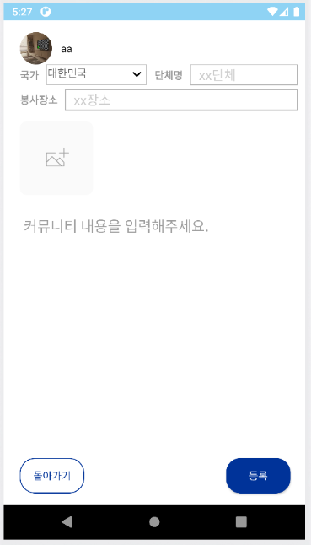
개발 결과(Develop Results) – 프론트엔드(앱)
봉사후기 작성
사진 선택 및 봉사 관련 정보 기입
텍스트 작성
Notes:
(단체 관련 피드글 작성 가능하도록 권한 부여, 퀴즈 통과 못할시 게시글 작성 불가, 부적절 게시물 삭제 요청)

Slide 21
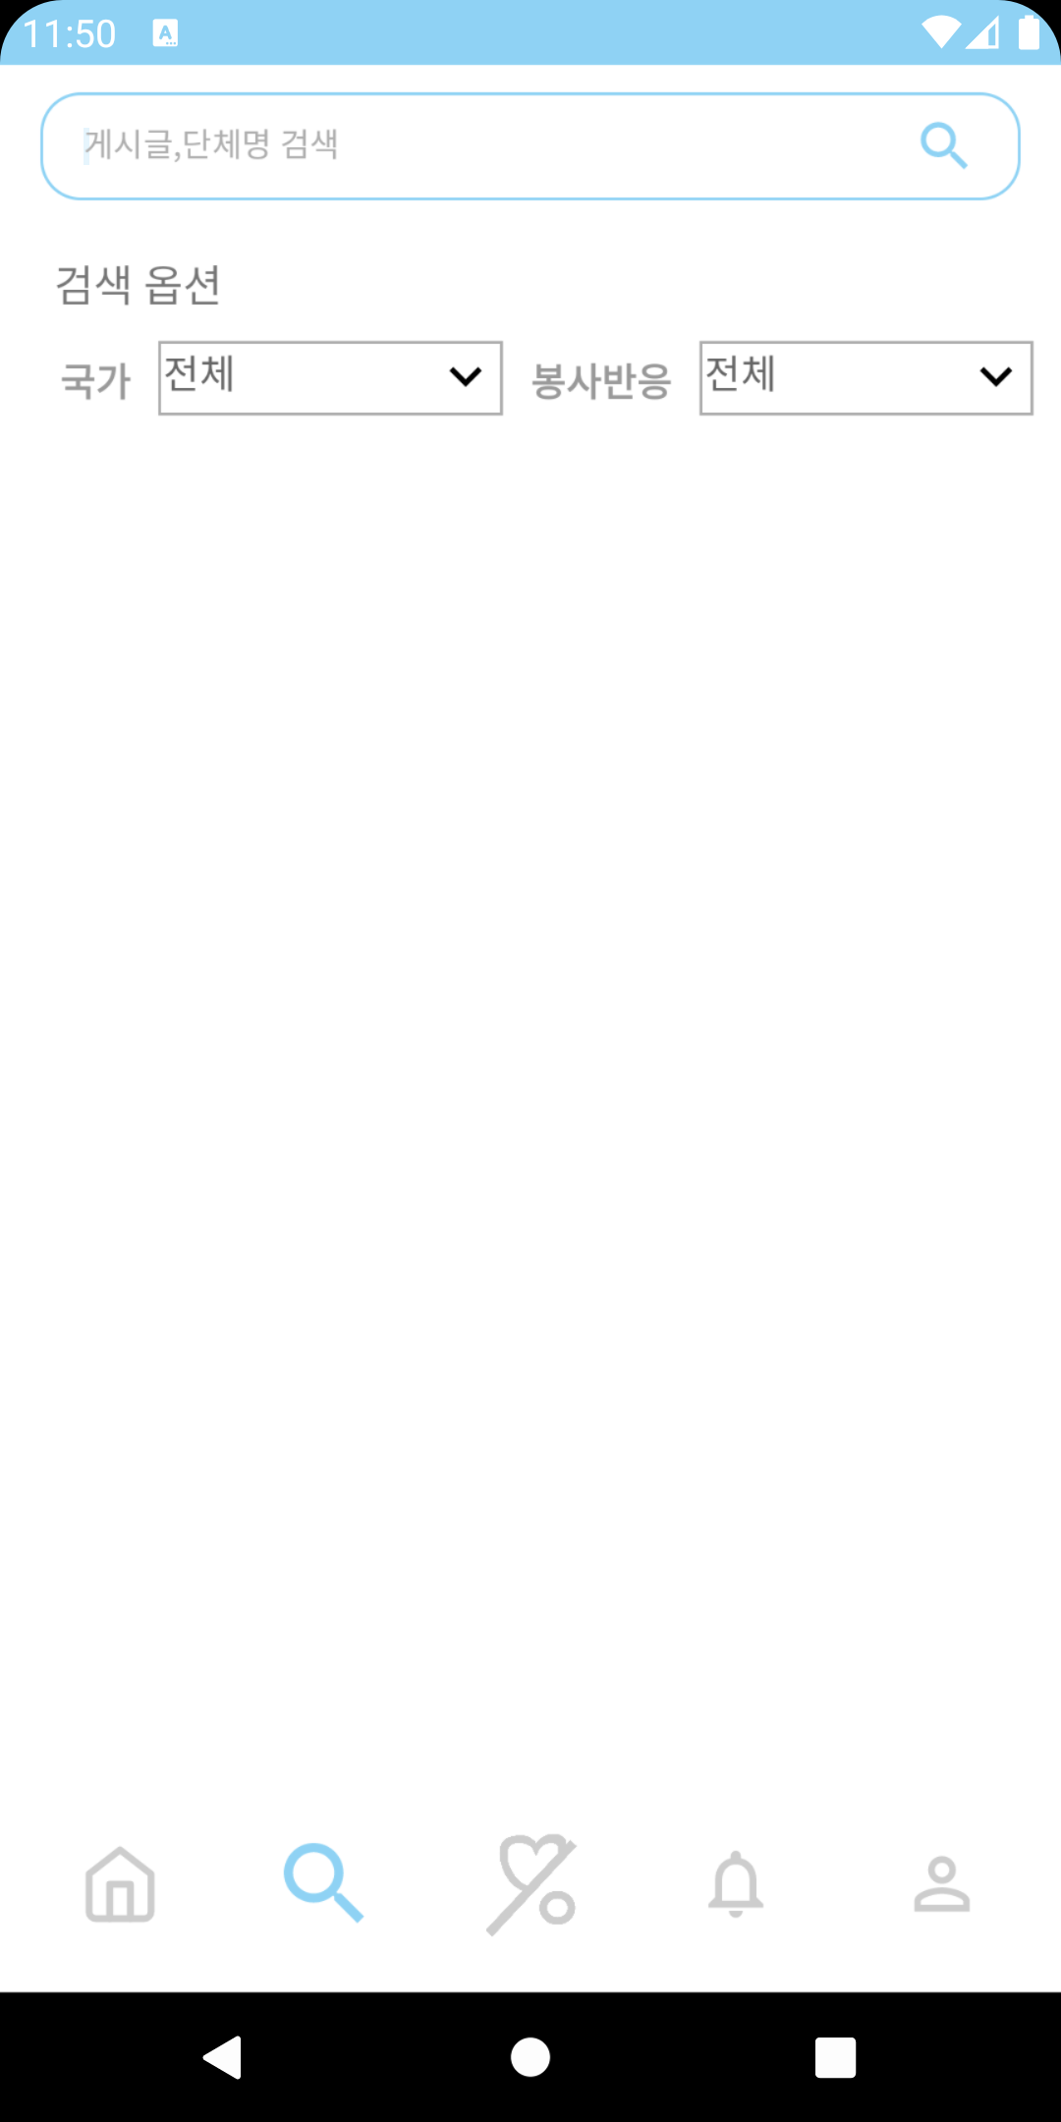
개발 결과(Develop Results) – 프론트엔드(앱)
게시글 검색
- 자신이 원하는 라벨의 봉사만 검색할 수 있는 옵션
Notes:
(단체 관련 피드글 작성 가능하도록 권한 부여, 퀴즈 통과 못할시 게시글 작성 불가, 부적절 게시물 삭제 요청)

Slide 22
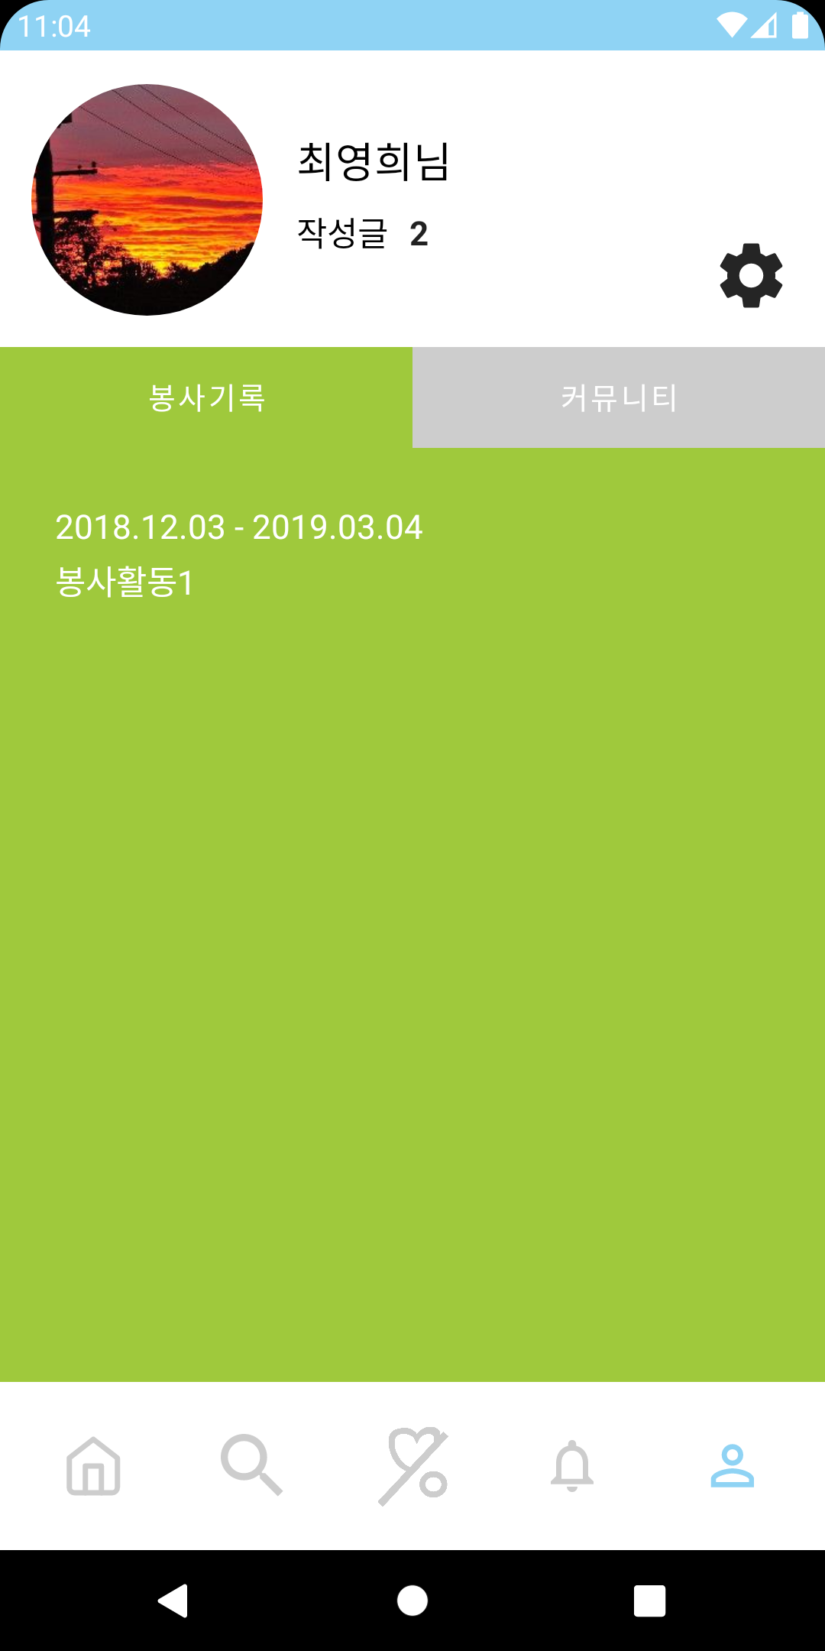
개발 결과(Develop Results) – 프론트엔드(앱)
마이 페이지
- 봉사 활동 기록 및 커뮤니티에 작성 한 글들을 관리할 수 있음
Notes:
(단체 관련 피드글 작성 가능하도록 권한 부여, 퀴즈 통과 못할시 게시글 작성 불가, 부적절 게시물 삭제 요청)

Slide 23
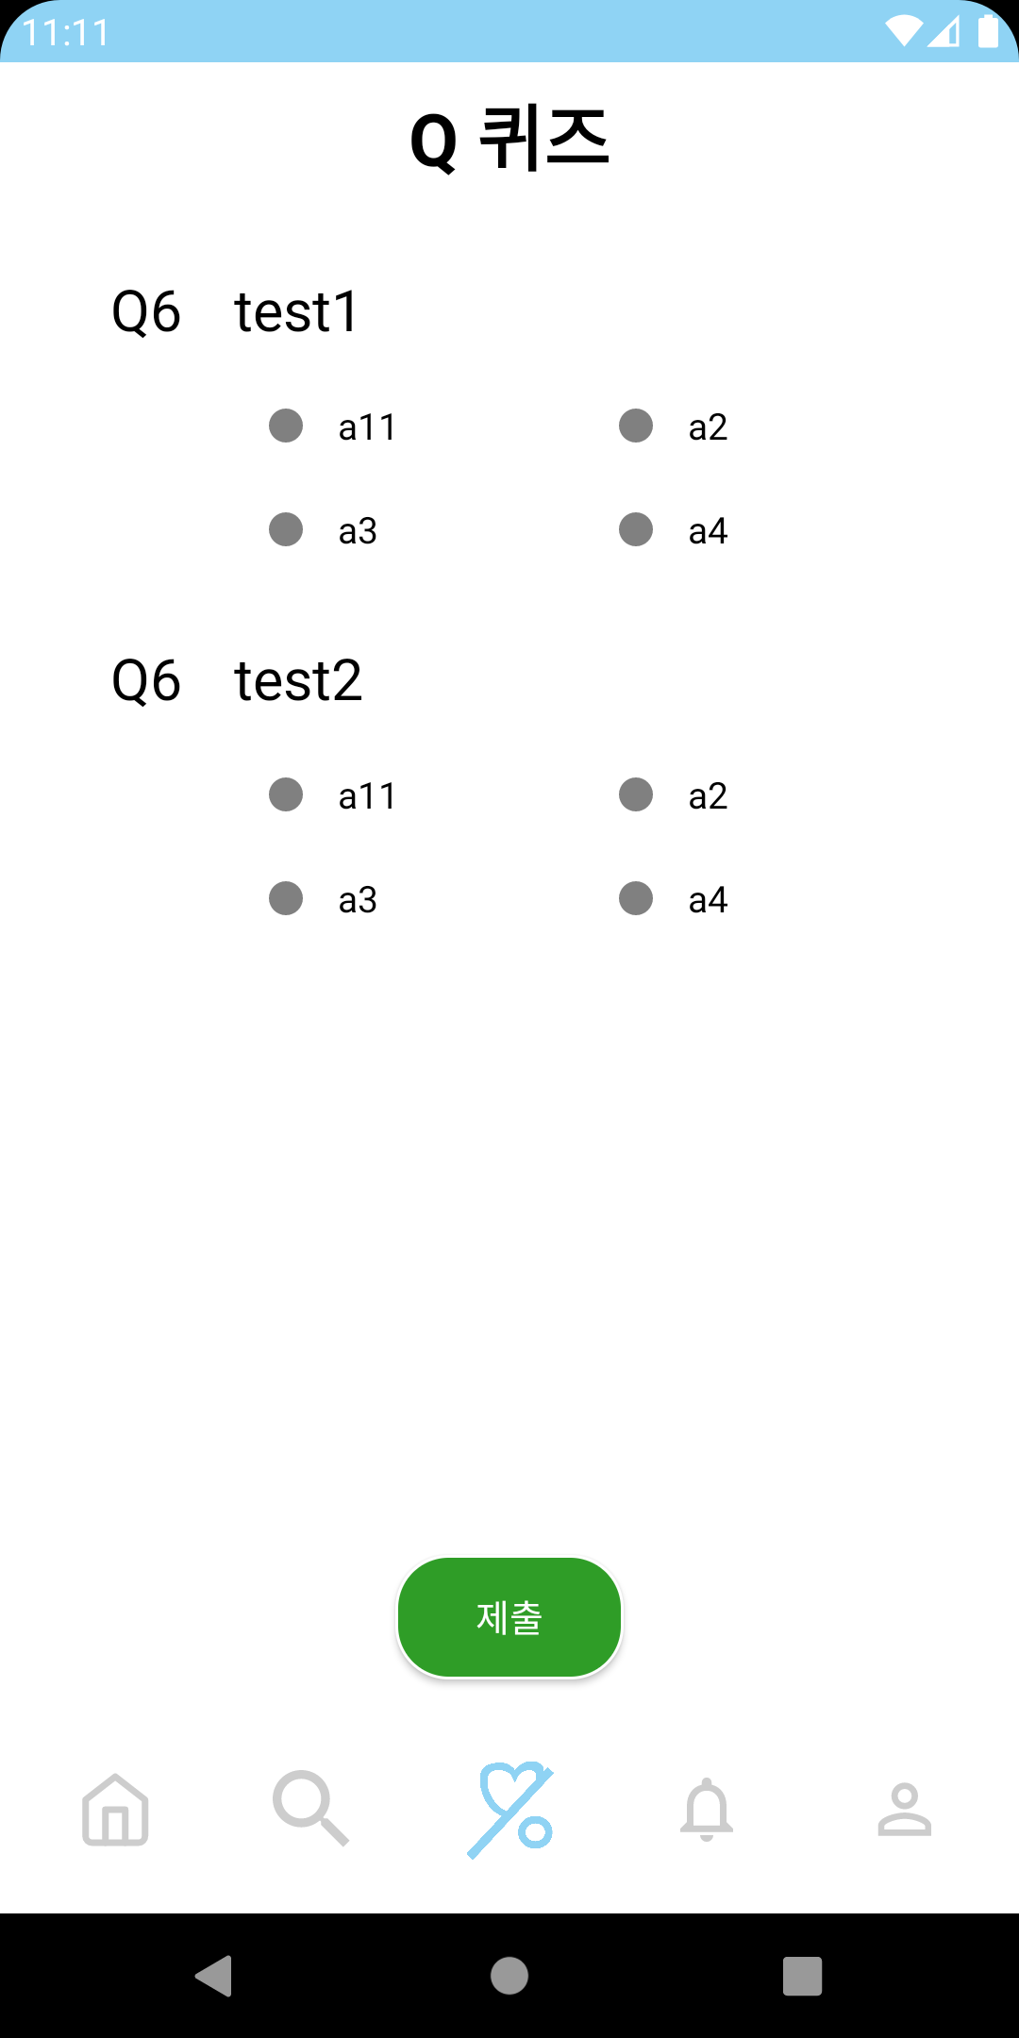
개발 결과(Develop Results) – 프론트엔드(앱)
퀴즈
- 봉사활동에 참여하기 위해 관리자가 해당되는 퀴즈를 봉사자들에게 할당함
Notes:
(단체 관련 피드글 작성 가능하도록 권한 부여, 퀴즈 통과 못할시 게시글 작성 불가, 부적절 게시물 삭제 요청)

Slide 24
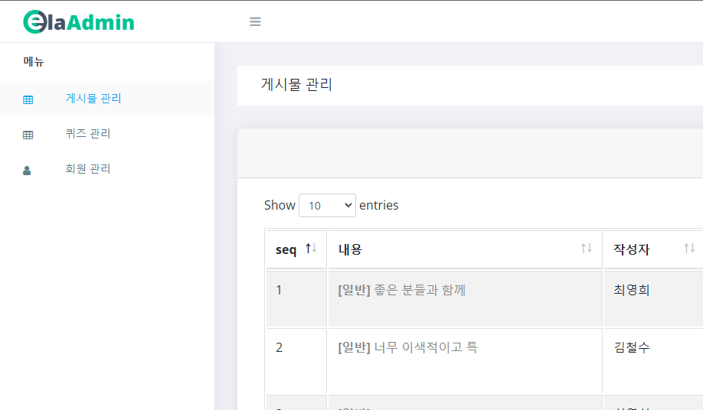
개발 결과(Develop Results) – 프론트엔드(앱)
관리자 페이지
- 게시물의 삭제와 인증마크 등록, 퀴즈의 추가와 삭제, 회원들에게 퀴즈 할당과 봉사활동 기록을 등록하는 메뉴들로 구성
Notes:
(단체 관련 피드글 작성 가능하도록 권한 부여, 퀴즈 통과 못할시 게시글 작성 불가, 부적절 게시물 삭제 요청)

Slide 25
사업화 모형 (Business Model)

Slide 26

사업화 모형(Business Model)
광고 배너 /피드 광고 기능 ➔ 봉사자 후기를 활용하여 홍보
퀴즈 부분 유료화 ➔ 퀴즈 기본 제공 횟수 초과시 유료
관리자 기능 유료화(월 또는 연 구독료) ➔ 봉사 후기글 공식 인증 마크 제공 기능 ➔ 퀴즈 제작 및 제공 기능 ➔ 회원별 봉사 인증 및 기록 갱신
Notes:
자원봉사 동기의 문제점 - 청소년 학생들의 봉사활동 참여동기 순위 [한국청소년 개발원 연구보고 2021] 1순위 = ‘내신 성적 때문에’ [4.1점] 2순위 = ‘보람 있는 일을 했다고 뿌듯한 마음을 갖고 싶어서’ [3.49점] 3순위 = ‘이웃이나 지역사회, 국가 등에 조금이나마 도움을 주고 싶어서 - 대학생들의 자원봉사 참가 이유 대다수가 학업이나 취업 또는 ‘의무사항’이기 때문으로 나타남3. 봉사활동을 한다.

Slide 27
감사합니다

